Slide 1
“LA CLAVE DE LA PROSPERIDAD”
MÁS CERCA DE DIOS
ESCUELA SABÁTICA
IGLESIA ADVENTISTA DEL 7 DÍA

Slide 2
SERVICIO DE CANTO
#208 “¡Santa Biblia!”, #205 “Dadme la Biblia”
#209 “La Biblia nos habla de Cristo”

Slide 4
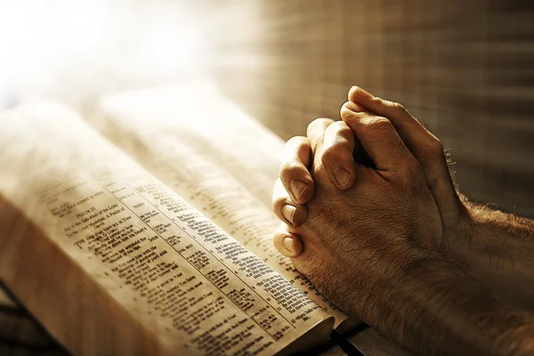
ORACIÓN DE RODILLAS

Slide 5
“Solamente esfuérzate y sé muy valiente, para cuidar de hacer conforme a toda la ley que mi siervo
Moisés te mandó; no te apartes de ella ni a diestra ni a siniestra, para que seas prosperado en todas
las cosas que emprendas.
Nunca se apartará de tu boca este libro de la ley, sino que de día y de noche meditarás en él, para que guardes y hagas conforme a todo lo que en él está escrito; porque entonces harás prosperar tu camino, y todo te saldrá bien.” Josué 1:7,8.

Slide 6
PROPÓSITO
Enseñar a cada miembro de la Escuela Sabática,
que la clave para alcanzar la prosperidad
se encuentra en no apartarse de la palabra de Dios,
y que, al obedecerla, obtenemos bendiciones
abundantes en cada aspecto de nuestra vida.

Slide 7
INTRODUCCIÓN
¿Cuántos de los que estamos aquí desean ser prosperados? ¿Cuántos de nosotros queremos que todo
lo que emprendemos nos salga bien? Ciertamente todos, incluso los no cristianos desean ser prósperos
y que todas las cosas les salgan bien, sin embargo, olvidan
o desconocen cuál es la clave de la
prosperidad.

Slide 8
¿Cómo? ¿Hay una clave? ¡La respuesta es sí!
La Biblia nos dice que hay una clave para
ser prosperados y para que todo lo que hagamos nos salga bien, en esta mañana aprenderemos esos
secretos que Dios nos ha dejado para ser exitosos.

Slide 9
Dios quiere prosperarnos, Dios quiere que como sus hijos seamos exitosos y que todo lo que hacemos nos salga bien,
por eso esta mañana estaremos estudiando las claves que
la Biblia nos da para ser prósperos, así que pongamos mucha atención al programa, porque estoy
seguro que todos queremos ser prosperados.

Slide 10
HIMNO DE ALABANZA
#206 “Padre, tu palabra es mi delicia”

Slide 11
NUEVO HORIZONTE
MEJORAMIENTO
CÓMO MEJORAR LA EXPERIENCIA DE
LA ESCUELA SABÁTICA

Slide 12
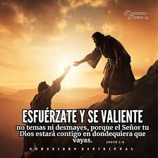
Hay una clave para tener éxito y ser prosperados, esa clave se encuentra en Josué 1:7,8, lo primero
que debo resaltar es que Dios dice que debemos “esforzarnos y ser muy valientes para cuidar de hacer todo lo que Moisés mi siervo te mando”

Slide 13
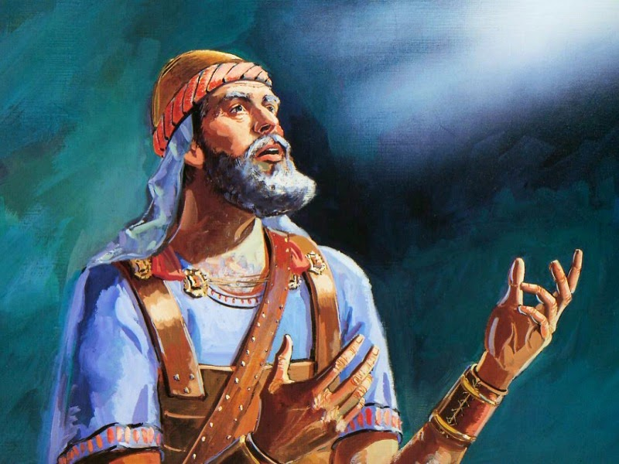
Es interesante que estos versículos aparecen antes del
conocido versículo de Josué 1:9; cuando leemos en el capítulo uno de Josué que Dios le pide a Josué
ser “esforzado y valiente”, podríamos pensar que la valentía consistía en valor para tomar la espada
y conquistar pero no es así, Dios le pide ser
“esforzado y valiente” para guardar todo lo que Dios le
ha mandado.

Slide 14
HIMNO ESPECIAL

Slide 15
MISIONERO MUNDIAL
MONGOLIA

Slide 16
Leer la Biblia necesita de valentía y esfuerzo:
1. Esfuerzo para hacer de la lectura de la Biblia un hábito cotidiano; esfuerzo para no dejar de leer la
Biblia ni un solo día.
2. Valentía para poder aceptar cambiar las cosas que la Biblia señala como cosas que no son buenas
para nuestra vida.

Slide 17
INFORME
SECRETARIAL

Slide 18
Josué 1:7,8, nos han hablado de valentía y esfuerzo para no apartar de nuestra boca la palabra de Dios,
ahora nos enfocaremos en los resultados que obtendremos si hacemos de la lectura
de la Palabra de Dios:

Slide 19
Dios nos promete prosperidad en todas las cosas que emprendamos, ser prosperados en
“TODAS LAS COSAS”, Dios nos promete prosperidad en cada aspecto de nuestra vida, prosperidad
familiar, prosperidad profesional, prosperidad en la salud, prosperidad económica y por supuesto
prosperidad en las cosas espirituales.

Slide 20
2. Dios nos promete que “Todo nos saldrá bien”, que felicidad nos da cuando aquello por lo que nos
esforzamos sale como planificamos, que las cosas nos salgan bien no tiene que ver con rituales
supersticiosos, sino con dedicar a Dios a través del estudio de su palabra las primeras horas de
nuestro día, ¿Quieres que todo te salga bien?
Dedica a Dios tus primeras horas.

Slide 21
CONCLUSIÓN
La clave de la prosperidad es darle a Dios lo primero y eso tiene que ver con el estudio de la Palabra
y la oración, esto no difiere de lo que Jesús dijo “Buscad primeramente el reino de Dios y su justicia
y todo lo demás os serán añadidas” Mat 6:33.

Slide 22
Si le preguntásemos a cualquier pastor de experiencia o a un anciano de años diciéndoles ¿Cuál es la
clave de la prosperidad en la vida cristiana? Seguramente te va a decir, no te apartes de la palabra de
Dios, haz de ello tu primer trabajo y Dios te prosperará.

Slide 23
VERSÍCULO PARA MEMORIZAR

Slide 24
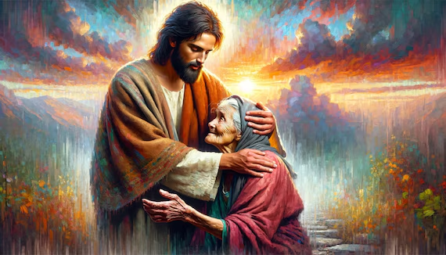
REPASO DE LA LECCIÓN # 4
DIOS ES APASIONADO Y COMPASIVO

Slide 25
HIMNO FINAL
# 422 “TODAS LAS PROMESAS”

Slide 26
ORACIÓN FINAL

Slide 27
FELIZ SÁBADO

